Slide 1
圣经阐述：如何解释和应用圣经-16
Pastor Iho Tree (崔谊厚牧師), PCA
12-15-2024
1

Slide 2
文法的分析
Grammatical Analysis
用中文或英文做文法分析的捷径
2

Slide 3
歌罗西书 1:13 (Col 1:13)
He has
delivered us
from the domain of darkness
and
transferred us
to the kingdom of his beloved Son
他
救我们
脱离了黑暗的权势，
把我们
迁入他爱子的国里。
3

Slide 4
希伯来书 9:27 (Heb 9:27)
And just as it is appointed for man
to die once
and after that
comes judgment
按着定命，
人人都要死一次，
死后
还有审判。
4

Slide 5
帖后 2:8 (2 Thess 2:8)
And then the lawless one will be revealed,
whom the Lord Jesus will
kill
with the breath of his mouth
And
bring to nothing
by the appearance of his coming.
那时，这不法的人必要显露出来。
主耶稣要
用自己口中的气除掉他，
以自己再来所显现的光辉消灭他。
5

Slide 6
林前 1:2 (1 Cor 1:2)
To the church of God that is in Corinth,
to those
sanctified in Christ Jesus,
called to be saints
together with
all those who in every place
call upon the name of our Lord Jesus Christ,
both their Lord and ours:
写信给在哥林多 神的教会，
就是在基督耶稣里
已经被分别为圣，
蒙召为圣徒的人，
和
所有在各地呼求我们主耶稣基督的名的人。
基督是他们的主，也是我们的主。
6

Slide 7
启示录 21:4 (Rev 21: 4)
He will wipe away every tear from their eyes,
and death shall be no more,
neither
shall there be mourning,
nor crying,
nor pain anymore,
for the former things have passed away.
他要抹去他们的一切眼泪，
不再有死亡，
也不再有悲哀、
哭号、
痛苦，
因为先前的事都过去了。
7

Slide 8
两类圣经解释性原则 (释经学) -5
一般释经学 (General Hermeneutics) - 普通的解释原则 (General Interpretive Principles)
适用于解释圣经中的任何段落。
它不限于该段落的“文学体裁” (literary genre)
同样的规则也适用于解释任何文学作品，而不仅仅是圣经
特殊释经学 (Special Hermeneutics) - 特殊的解释原则 (Special Interpretive Principles)
特殊规则适用于解释圣经中的特定段落
释经规则依赖于该段落的“文学体裁”
圣经中各种文学体裁的例子：
希伯来诗歌 (如诗篇), 比喻 (parable), 预言 (prophecy),
预表 (typology), 创造与完满 (creation and consummation)
书信 (新约的大部分), 比喻性言语 (figurative language), 等。
关于特殊的诠释学, 请读《读经的艺术》 。
8

Slide 9
一般释经学的原则
General Hermeneutical Principles
Contextual Analysis (上下文的分析)
Historical/Cultural background (历史 , 文化背景)
Word Study (字汇的研究)
Grammatical Analysis (文法的分析)
9

Slide 10
特殊释经学的原则
Special Hermeneutical Principles
解释的原则取决于所遇到的文学体裁
根据遇到的“文学体裁”(literary genre) 类型，运用适当的原则
注意：在许多情况下，圣经中会遇到多种文学体裁的混合
例如，在先知中有叙事 (narratives) 和诗歌的混合（在他们的讲话中）；
在福音书中，我们有寓言、哀言、八福、预言、预表、启示文学
10

Slide 11


How to Read the Bible for All Its Worth (读经的艺术)

Slide 12
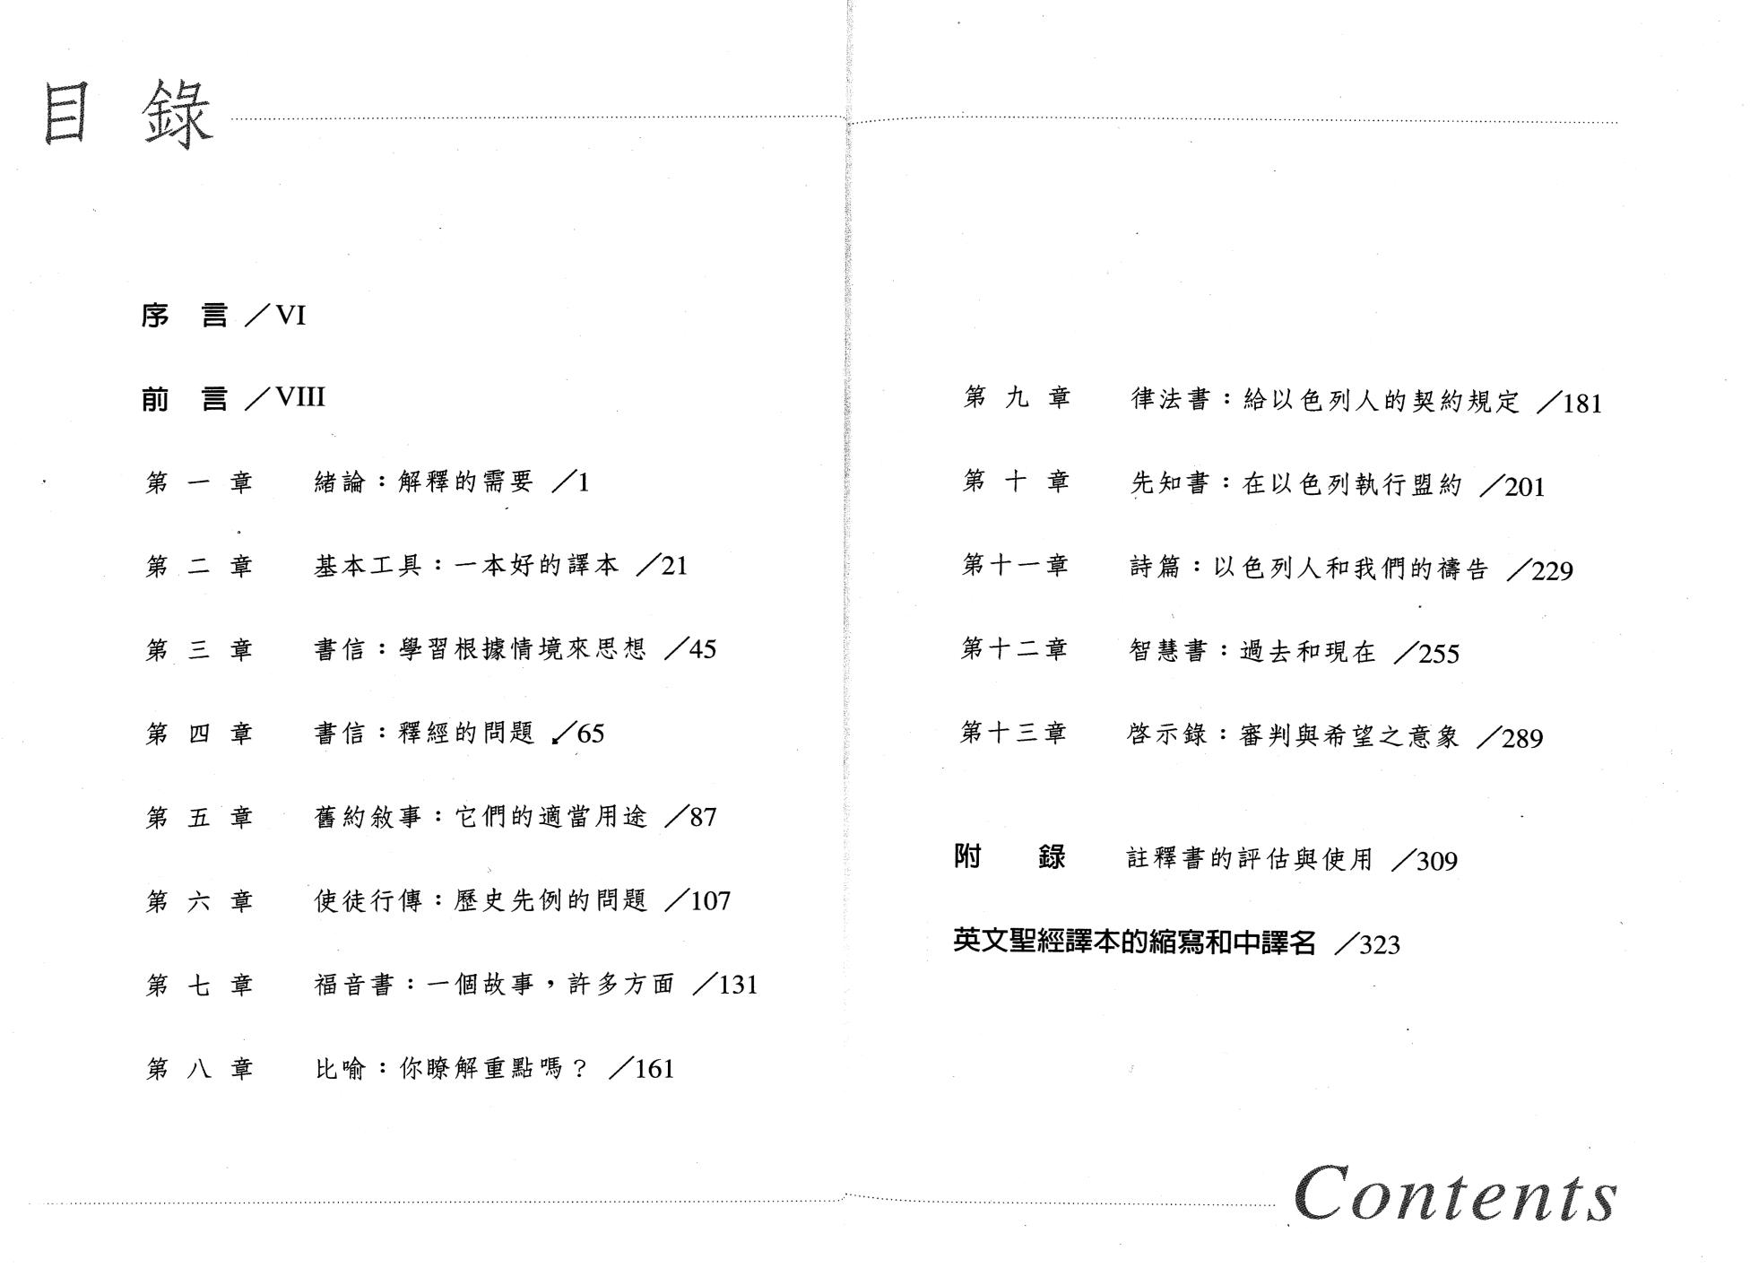
读经的艺术 (How to Read the Bible for All Its Worth)

Slide 13
特殊释经学的原则
不同类型的文学体裁
比喻性的言语 Figurative language
比喻 Parables
预表 Typology
预言 Prophecy
创造&主再来 Creation & Second Coming
希伯来语诗歌 Hebrew Poetry
书信 Letters
启示文学 Apocalyptic literature (例如:启示录)
Etc.
13

Slide 14
小测试
你能说出中国文言文中不同的文学体裁吗？
你能说出中国诗歌的不同“类型”吗?
14

Slide 15
特殊释经学的原则
我们将无法涵盖上面列出的所有解释方法。此时您学习它们也不实际.
鼓励您购买好的释经学书籍，在碰到这些文学体裁时查看它们。
大多数好的注释本已经解释了文学体裁的含义。需要购买好的注释本。
本课程我们只讲解比喻性的言语 (Figures of Speech)。
15

Slide 16
比喻性的言语 Figurative language
定义：无法按照字面上解释的语言。 它说的是一件事，但意味着另一件事。 例如：
“我就是生命的食物，到我这里来的，必定不饿；信我的，永远不渴。” (约 6:35)
“我是世界的光” (约 8:12)
“这是我的身体; 这是我的血，是为立约的” 在圣餐中。罗马天主教按字面解释。因此，他们教导饼和葡萄酒在圣餐中变成了基督的身体和血。
圣经中有许多不同类型的比喻性言语。 名称并不重要，只要您能识别（1）它们是比喻性的言语 ，并且（2）正确地解释它即可。
16

Slide 17
比喻性的言语 (Figure of Speech) - 1
夸张法 Hyperbole
轻描淡写 Meiosis
拟人法 Anthropomorphism
概括法 Merism
明喻，直喻 Simile
暗喻，隐喻 Metaphor
转喻 Metonymy
双关语 Pun
17

Slide 18
比喻性的言语 (Figure of Speech) - 2
讽刺 Irony
修辞疑问, 反问 Rhetorical Question
间接肯定法 Litotes
婉转的说法 Euphemism
象徵性语 Symbols
18

Slide 19
夸张法 (Hyperbole)
定义：用夸张的语气来描述事物。
夸大是为了强调重点，有可能从字面上解释（但不正确）
一位母亲威胁说脏话的青少年儿子：“如果你再说脏话，我就用肥皂洗你的嘴！或用中文说“我要撕碎你的嘴！” ）
一位父亲威胁赌博成瘾的儿子：“如果你再去赌博，我就打断你的狗腿。”
19

Slide 20
夸张法 (Hyperbole)
耶稣经常用夸张法来强调他的观点。
“你们这些瞎眼的向导啊，你们把蚊虫滤出来，却把骆驼吞下去。” (太 23:24)
“骆驼穿过针眼，比有钱的人进 神的国还容易呢！” (太 10:24)
“不要与恶人对抗，有人打你的右脸，把另一边也转过来让他打；有人要告你，想拿你的衬衫，就连外套也让他拿去。有求你的，就给他；想借贷的，也不可拒绝。” (太 5)
20

Slide 21
夸张法 (Hyperbole)
耶稣经常用夸张法来强调他的观点。
“如果你的右眼使你犯罪，就把它挖出来丢掉；宁可失去身体的一部分，胜过全身被丢进地狱里。如果你的右手使你犯罪，就把它砍下来丢掉；宁可失去身体的一部分，胜过全身进到地狱里去。” (太 5)
耶稣不是要我们割下眼睛和手。即使两眼都挖出来了，人还是会有贪欲！
什么意思？我们需要从我们的生活中除去任何导致我们犯罪的东西。不要轻视罪恶。
21

Slide 22
轻描淡写 (Meiosis)
与夸张法相对
定义：用轻描淡写的语言来描述一件事或一件事。
“26 耶和华说： “我若在所多玛城中找到五十个义人，我就因他们的缘故，赦免那地方所有的人。” 27 亚伯拉罕回答，说： “我虽然是灰尘，还大胆地对我主说话。” (创 18:26-27)
要点：亚伯拉罕试图通过扁低自己来放大上帝。
“以色列的王出去追捕谁呢？你现在追赶谁呢？不过是追赶一条死狗，一只跳蚤吧了！” (撒上 24:14)
要点：我不值得被国王追捕！不用麻烦了！
22

Slide 23
拟人法 (Anthropomorphism)
定义：用描述人类的术语来描述上帝。
“ 神是灵，敬拜他的必须用心灵按真理敬拜他。” (约 4:24)
“神说：“要有光！”就有了光。” (创 1:3)
“耶和华 神用地上的尘土造成人形，把生气吹进他的鼻孔里” (创 2:7)
上帝没有肺、唇、喉、声带（说）来做所描述的事。
“耶和华的眼目遍察全地，一心归向他的，他必以大能扶助他们” (代下 16:9a)
上帝没有眼睛。意思：上帝知道人心中所有的一切。
上帝对摩西说: “我要收回我的手掌，你就会看见我的背後，却不能看见我的脸。” (出 33:23)
上帝没有手掌，脸，正面或背面，左侧或右侧。
23

